Slide 1

Всероссийский конкурсный отбор проектов
«Женщины за здоровое общество»
«Семейные ценности. Половое
созревание в подростковом возрасте»
Номинация: Лучший молодежный проект по сохранению здоровья.
Руководитель команды: Бахматова Ирина Александровна,
Акушерка Женской консультации КДО ПЦ ГБУЗ ТО «Областная больница №4 (г. Ишим),
Россия, Тюменская область, г. Ишим

Slide 2
Проблематизация. Актуальность проекта
Реализация проекта проводится на территории Тюменской области.
1.
Обучение подростков знаниям, связанных с половым воспитанием, в основном эти знания касаются проблем контрацепции, защиты от СПИДа, различных венерических заболеваний, связанных с неограниченными половыми контактами
2.
Обеспечение подростков грамотной и систематизированной информацией, которая даст возможность понять, что с ними происходит, а также поможет сформировать ответственное сексуальное поведения и отрицательное отношение к раннему началу половой жизни.
3.
Снижение количества абортов среди подростков.

Slide 3
Целевая аудитория
Проект основан на работе с подростками.
В ходе проекта были охвачены все учащиеся школ (среднее звено); учащиеся среднего специального и среднего профессионального образования; обучающиеся высшего образовательного учреждения.
Работа проводилась в разных аудиториях как с молодыми людьми, так и с девушками.

Slide 4
Стадия проекта. Зрелость проекта
Выбирается один из возможных вариантов статусов проекта:
Инициатива (хорошая, продуманная идея, но проект еще не реализован)
Активный проект (продумана архитектура проекта собрана команда, понятны ресурсы, источники продвижения проекта, реализация начата/продолжается)
Завершённый проект/успешная практика (кейс) (проект продуман, есть команда, ресурсы, проект прошел внедрение на целевой аудитории, может быть использован как «лучшая практика» для масштабирования на других площадках или расширении целевой аудитории)
Технология (в процессе реализации проекта создано технологическое решение, которое может быть коммерциализировано. В наличии есть патент/торговый знак/промышленный образец, который можно использовать для продвижения на рынок

Slide 5
Миссия проекта. Цели и задачи проекта
Описывается миссия проекта. Какие цели достигаются за счет проекта.
Какие задачи ставит перед собой участник конкурсного отбора
Цели и задачи
1.
1.
Сформировать у подростков представление об институте семьи и семейных отношениях.
Снизить количество незапланированных беременностей у несовершеннолетних.
2.
2.
Организовать анкетирование среди учащихся и студентов в учебных учреждениях.
Снизить количество прерываний беременности.
3.
Обучить теоретическим знаниям и донести важность своевременного обращения в женскую консультацию за консультацией.

Slide 6
Суть проекта
Проект. Семейные ценности. Половое
созревание в подростковом возрасте
Чтение лекций акушерками и психологом женской консультации. Распространение памяток, брошюр. Активное распространение чат бота.
Быстро.
Доступно. Бесплатно.

Slide 7
Механика проекта
Информированность подростков об институте семьи, семейных ценностях и половом воспитании
Инструменты:
1. Проведение лекций среди учащихся 10-11 классов.
2. Организация круглого стола с студентами среднего профессионального и высшего образовательных учреждений.
Последовательность:
1. Создание информационных брошюр в бумажном варианте
2. Создание чат бота в онлайн формате, для лучшего усвоения и доступности 24/7 для подростков

Slide 8
Основные результаты проекта
После создания данного проекта, сократилась обращаемость подростков в женскую консультацию для прерывания беременности.
Некоторые районы Тюменской области активно взяли в реализацию проект и распространили чат бот по своим подросткам.
Подростки активно идут на контакт с сотрудниками женской консультации, вступают в диалог, что очень хорошо сказывается при их обращении в Женскую консультацию на очный прием.

Slide 9
Информация о текущем статусе
реализации проекта
https://vk.com/video-164514502_456242271
Размещен на сайте СМИ г. Ишима
При проведении аналитического анализа по обращениям подростков г. Ишима, Ишимского района и всех близлежащих районов в Женскую консультацию г. Ишима, было принято решение о создании группы акушерок, которые могли бы выходить на встречи с подростками в учебные учреждения для чтения лекций о половом воспитании. разработан и уже реализуется контент-
план для социальных сетей. В данный момент дорабатывается чат-бот, планируется снять видеоролики,
демонстрирующий вырезки из лекций для лучшего усвоения у подросков, ведь не каждый человек воспринимает информацию, просто прочитав текст.
https://vk.com/oblzdrav72?w=wall-171546839_26492
Публикация «Вконтакте» в группе Департамента Здравоохранения ТО
https://minzdrav.gov.ru/en/regional_news/22957-tyumenskiy-spetsialist-razrabotala-anonimnyy-chat-bot-v-telegram-dlya-molodezhi
Сайт Министерства здравоохранения Российской Федерации
https://vk.com/wall-17004531_80738?ysclid=m9jurx3mj0118752834 Публикация «Вконтакте» в группе общего доступа
Данный проект на этапе инициативного и хорошо продуманного

Slide 10
Каналы продвижения проекта
Социальная сеть «Вконтакте»
Официальное сообщество «ГБУЗ ТО «Областная больница №4 (г. Ишим)» в
сети «Вконткте» https://vk.com/ob4med?from=groups
Телеграм-канал
Официальное сообщество «Здравоохранение Тюменской области»
https://vk.com/away.php?to=https%3A%2F%2Ft.me%2Fdepzdravto&utf=1

Slide 11
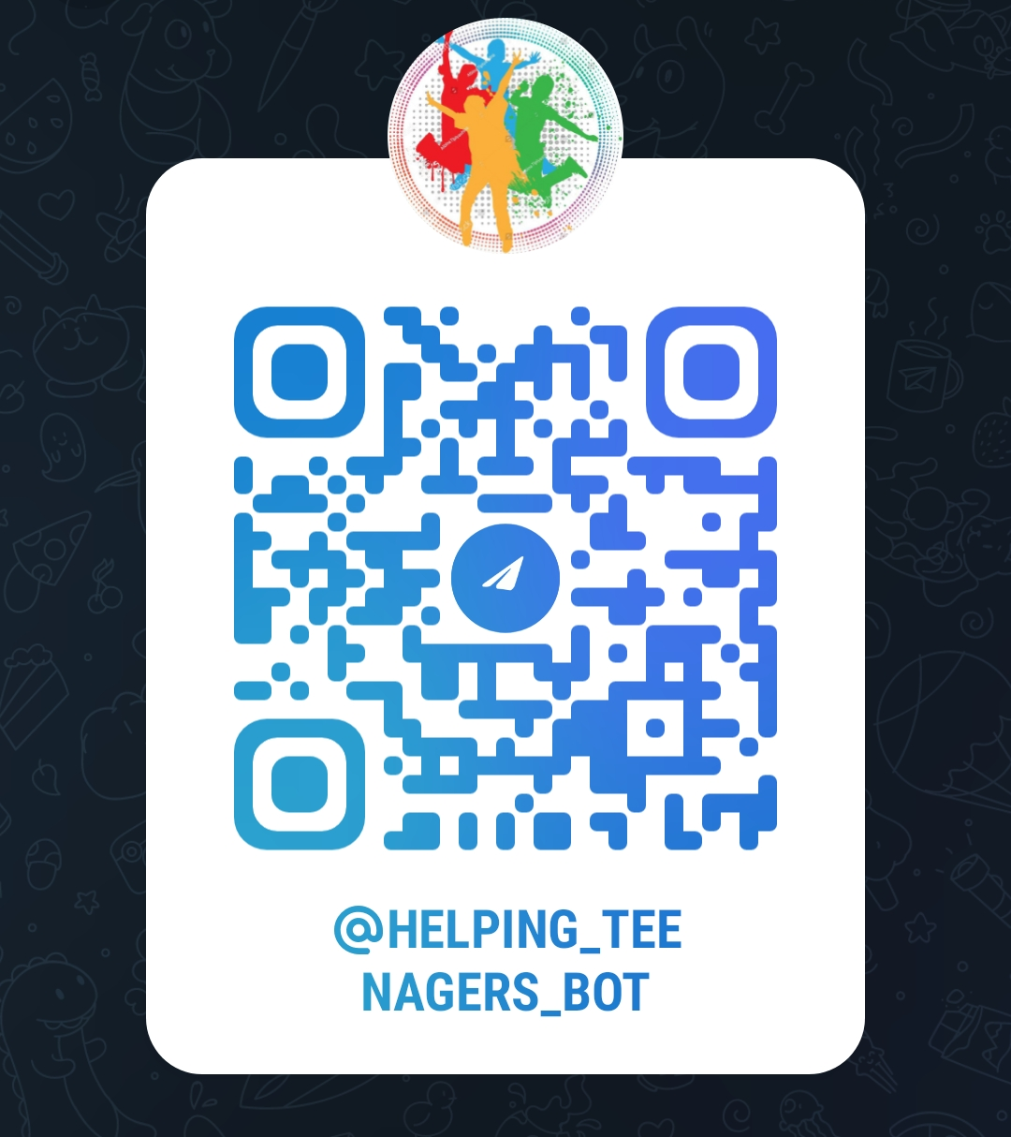
Ресурсы
1.
4.
Информационные ресурсы
Финансовые ресурсы (требуется финансирование для поддержания чат-бота)
2.
Технические ресурсы (создание поддержание, доработка чат-бота)
3.
Организационные ресурсы (обучение среднего медицинского персонала общению с подростками, составлению правильного диалога)

Slide 12

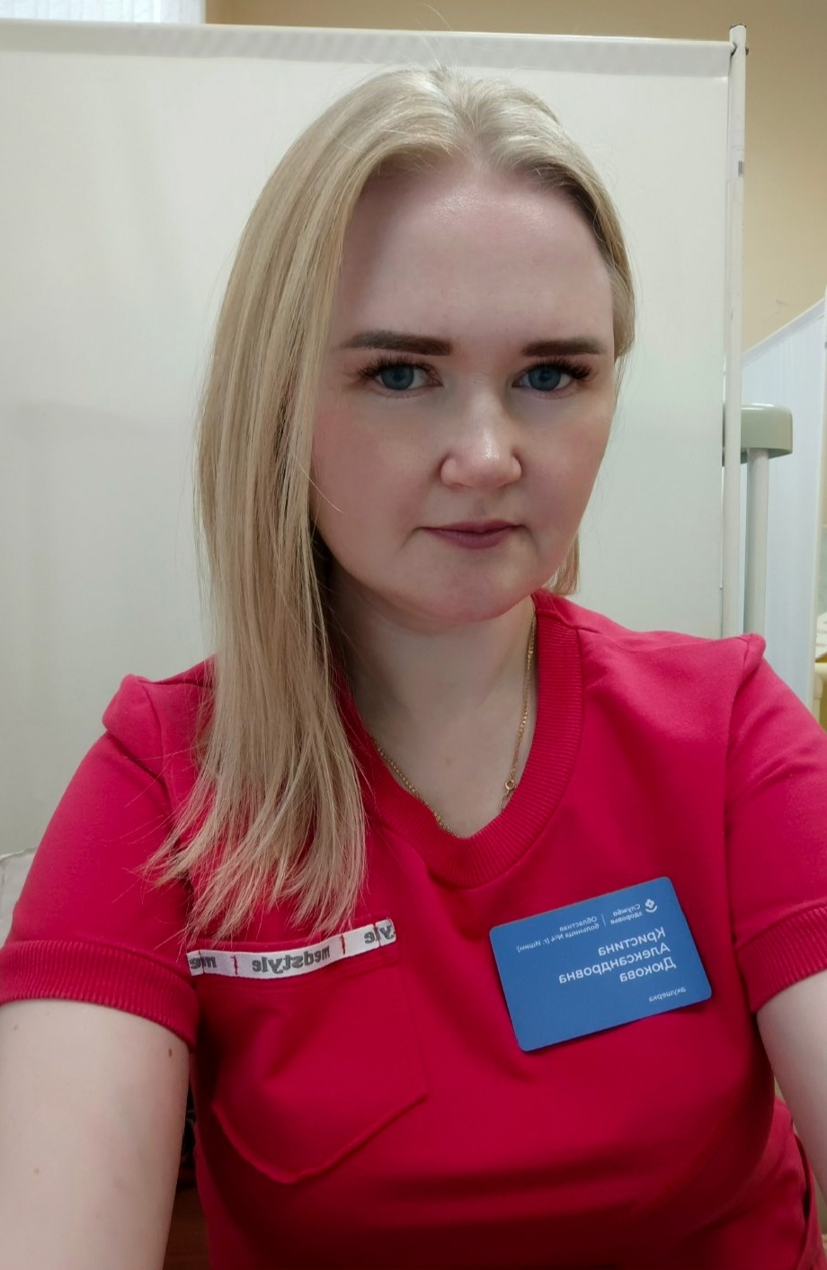
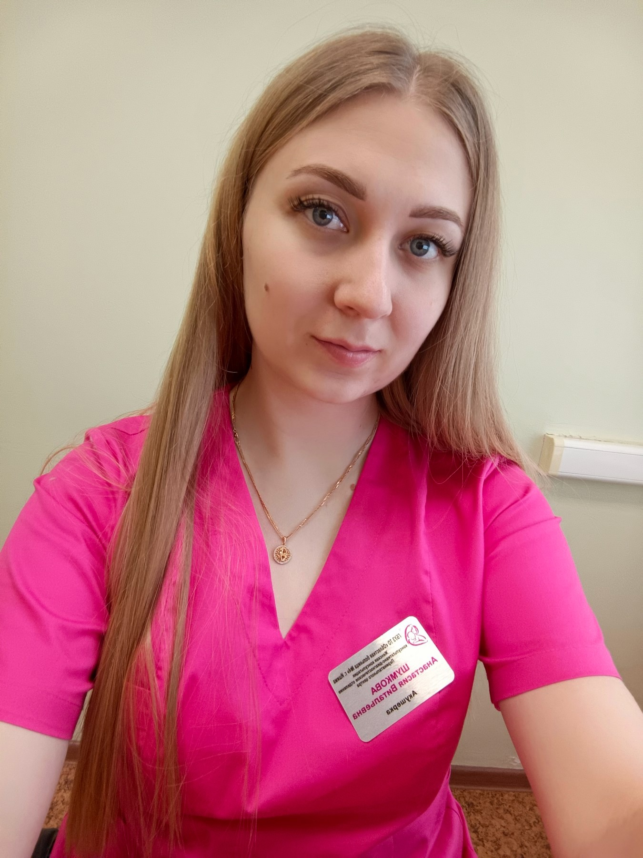
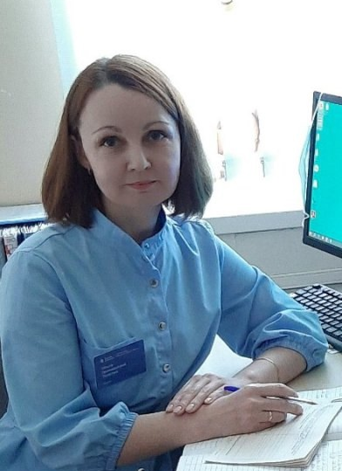
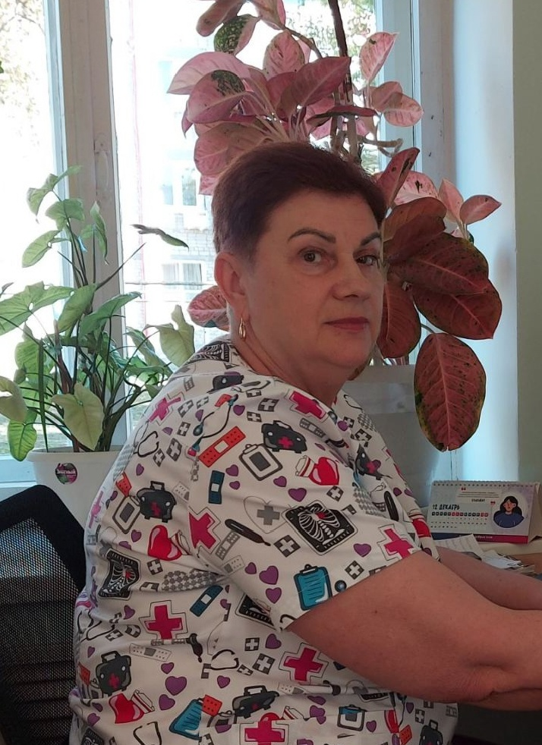
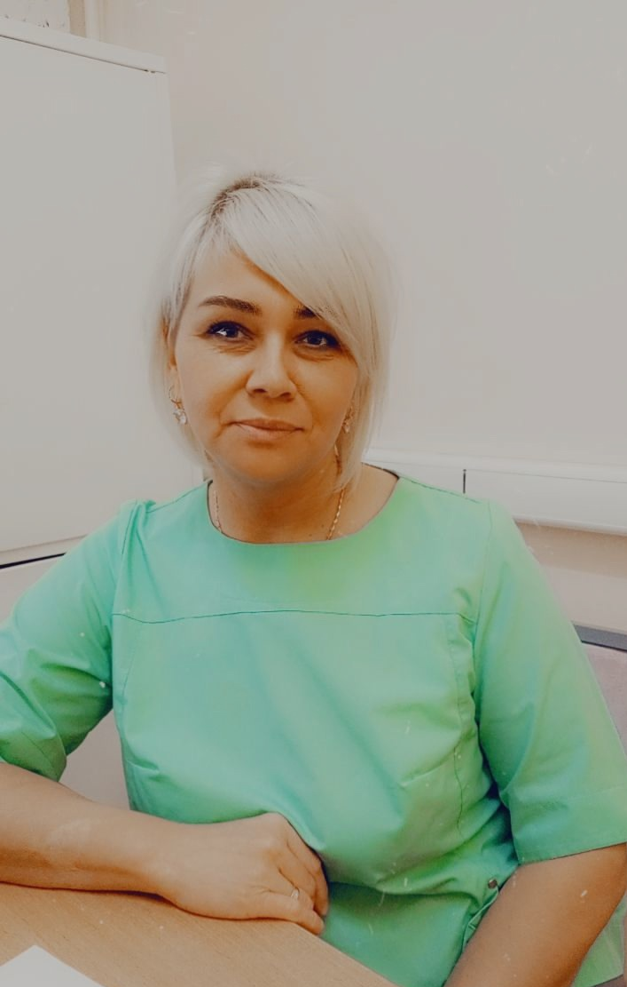
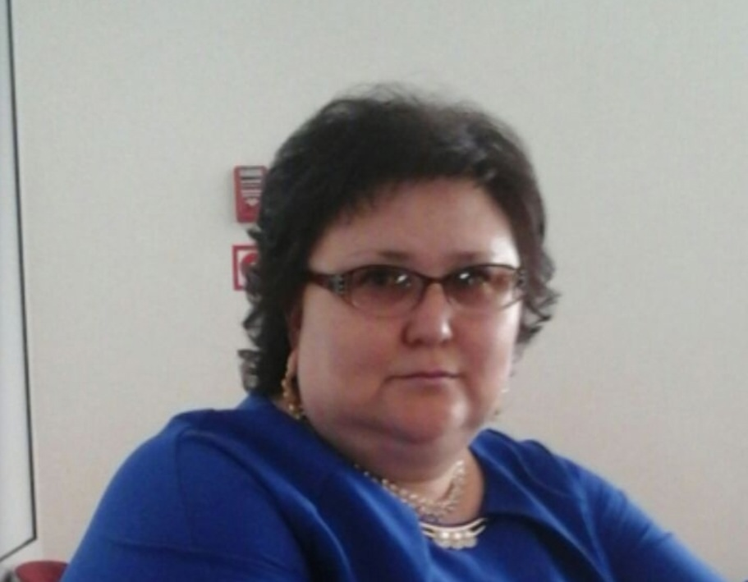
Команда проекта
Руководители проекта
Бахматова Ирина Александровна, 2001г.р. акушерка
Россия, Тюменская область, г. Ишим.
Ключевые члены команды
Дюкова Кристина Александровна, 1989г.р. акушерка
Россия, Тюменская область, г. Ишим.
Шумкова Анастасия Витальевна, 2001г.р. акушерка
Россия, Тюменская область, г. Ишим.
Толстых Ольга Геннадьевна, 1980г.р.
психолог
Россия, Тюменская область, г. Ишим.
Лобкова Татьяна Васильевна, 1952г.р. старшая акушерка
Россия, Тюменская область, г. Ишим.
Яцышина Наталья Викторовна, 1976г.р.
психолог
Россия, Тюменская область, г. Ишим.
Клюева Алена Анатольевна, 1975г.р.
акушерка
Россия, Тюменская область, г. Ишим.

